Slide 1
第五章 多元函数微分学
§5.1 多元函数
§5.2 偏导数
§5.3 全微分及应用
§5.4 多元复合函数求导法则
§5.5 隐函数求导
§5.6 偏导数在几何上的应用
§5.7 方向导数和梯度
§5.8 二元函数的泰勒公式(自学)
§5.9 多元函数的极值与最值

Slide 2
§5.1 多元函数
一. 邻域
二. 内点、边界点、边界、聚点、开集与闭集
三. 区域
四. 多元函数的概念
五. 等值线
六. 多元函数的极限（重点）
七. 多元函数的连续性（重点）

Slide 3
一、邻域
若点P₀不包含在该邻域内，则称该邻域为点P₀的
空心邻域，记为

Slide 4
二、内（外）点、边界点、边界、聚点、
开集与闭集
1. 内点
2. 外点
例如:

Slide 5
3. 边界点
4. 边界
5. 聚点

Slide 6
例如集合：
(0,0) 既是边界点也是聚点，但不属于集合．
圆周上的点
既是边界点也是聚点，也都属于集合．
注意：点集D的聚点可以属于D，也可以不属于D．
问题：如果平面点集D的边界点不属于D, 则该边界点一定是D的聚点，对吗? 为什么?

Slide 7
6. 开集
7. 闭集
设D是平面点集, 如果D的所有聚点都属于D，则称D为闭集.
例
即为开集．
问题：如果平面点集D是闭集，则它的边界点一定属于D, 对吗? 为什么?

Slide 8
三、区域
1. 开区域
开区域连同其边界称为闭区域.

Slide 9
2. 有界区域
对于一个区域D, 如果存在M > 0, 使得D内任何点
到原点的距离都小于M, 则称这个区域为有界区域,
否则称为无界区域.

Slide 10
3. 在n维空间R^{n}中的推广
(1) 两点间的距离
设两点为
(2) 邻域的概念
邻域：
类似地,可以定义n维空间R^{n}中的内点、边界点、
区域、聚点等概念．

Slide 11
四、多元函数的概念
一元函数：
二元函数：

Slide 12
定义1. 设D为R²的非空子集(平面点集), R为实数集,
若f 为D到R的一个映射,即对于D中的每一点(x,y), 通过
f , 在R中存在唯一的实数z与之对应, 则称f 为定义在D
上的二元函数, 记为

Slide 13
类似地可定义三元及三元以上函数．
n元函数简记为
n元函数本质上是D为的R^{n}一个映射.
n大于等于2的函数统称为多元函数.

Slide 14
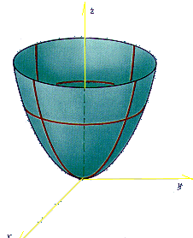
在几何上表示一张曲面.

Slide 15
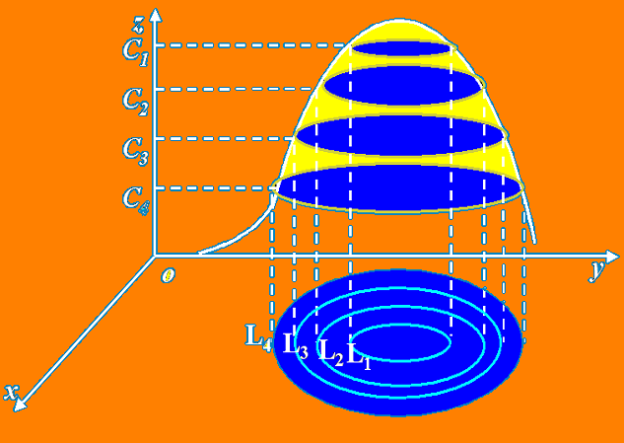
五、等值线
z = f(x,y)的图象在R³为一曲面，若在定义域D _{f}
上满足 f (x,y) = C (常数) 的点集：
是xoy平面上的曲线，则将此曲线称为二元函数
z = f(x,y)的等值线. 当C取一系列值C₁ , C₂ , … ,C_{n}时，
对应的等值线L₁, L₂ ,…,L_{n}称为等值线族.

Slide 16
六、多元函数的极限
一元函数的极限：
当 满足 时
有
二元函数的极限：
当 满足
时，有

Slide 17
记为
二元函数的极限称为二重极限。

Slide 18
极限概念的推广：

Slide 19
多元函数的极限：
求二元函数的极限时不能先求x的极限再求y的极限，也不能先求y的极限再求x的极限。

Slide 20
例1
解：

Slide 21
例2
解：

Slide 22
注意：

Slide 23
多元函数求极限的方法：
一：利用极限定义求极限
二：利用无穷小与有界函数的乘积为无穷小求极限。
三：利用“夹逼准则”求极限
四：利用四则运算法则
五：利用等价无穷小，Taylor公式
六：作变量替换化为一元函数的极限
七：几种方法结合使用

Slide 24
例3
解：

Slide 25
例4
解：

Slide 26
例5
解：

Slide 27
例6
解：

Slide 28
例7
解：
(等价无穷小）
(化简）
(极限的四则运算）

Slide 29
七、多元函数的连续性
一元函数
二元函数

Slide 30
如果函数f (x,y)在开区域或闭区域D内每一点连续，则称函数f (x,y)在D内连续. 或称f (x,y)是D内的连续函数.

Slide 31
例8 讨论函数
在(0,0)的连续性．
解
其值随k的不同而变化，故函数在(0,0)处不连续．

Slide 32
一切多元初等函数在其定义区域内都是连续的. 定义区域 是指包含在定义域内的区域或闭区域)
多元初等函数在其定义区域上求极限，其极限值就等于函数值.

Slide 33
有界闭区域上多元连续函数的性质
1 最大值和最小值定理
有界闭区域D上的多元连续函数，在D上必有最大值和最小值．
2 有界性定理
有界闭区域D上的多元连续函数必有界。
3 介质定理
有界闭区域D上的多元连续函数必取得介于其最小值与最大值之间的任何值。

Slide 34
练习：
1. 判断下列函数的极限是否存在？若存在，则求极限，若不存在，说明理由。
2. 讨论函数在(0,0)点的连续性：

